Slide 1
PROSPEK BISNIS DI BIDANG PENGOLAHAN PRODUK HASIL PERIKANAN FERMENTASI
Bahan Ajar Mata Kuliah
BIOTECHPRENTERPRENEURSHIP
Jamal Basmal
jamalbasmal24@gmail.com
12 April 2019

Slide 2
FERMENTASI

Slide 3
Teknologi Fermentasi
Ilmu teknik terapan yang mendasari industri fermentasi ➔ pemanfaatan terpadu mikrobiologi, biokimia, kimia, keteknikan, rekayasa genetika/biologi molekuler
Industri Fermentasi ➔ pemanfaatan aktifitas mikroba untuk menghasilkan berbagai produk/jasa yang berguna bagi kemaslahatan manusia

Slide 4
Definisi Fermentasi: Mengubah bahan baku menjadi produk yang bernilai tinggi dengan bantuan jasad renik
Mikroorganisme
Klasik : Uraian senyawa kompleks senyawa sederhana anaerob
Mikroorganisme
Modern : Pengubahan suatu substrat Bahan lebih berguna
Terkontrol
Fermentasi :
Segala macam proses metabolisme yg (enzim, jasad renik secara oksidasi, reduksi, hidrolisa atau reaksi kimia lainnya)melakukan perubahan kimia pada suatu substrat organik dengan menghasilkan Produk Akhir.
Aplikasi metabolisme mikrobia utk mengubah bahan (Industri)baku menjadi produk yg bernilai lebih tinggi
Misalnya:-Etanol, Asetat -Antibiotik, Enzim, Vitamin, Protein sel tunggal dsb.

Slide 5
Tujuan Fermentasi
Menghasilkan suatu produk (bahan pakan) yang mempunyai kandungan nutrisi, tekstur, biological availability yang lebih baik
Disamping itu juga menurunkan zat anti nutrisinya
Sejarah fermentasi sudah dikenal lama
Pembuatan bir : 6000 SM
Pembuatan roti: 4000 SM
Pembuatan kecap dan tauco: 722 SM
Fermentasi ikan: terasi, ikan peda dsb sudah lama dikenal oleh Nenek Moyang kita yang pada awalnya bertujuan untuk pengawetan hasil tangkapan.

Slide 6
PROSES FERMENTASI IDENTIK DENGAN AKTIFITAS MIKROBA
Kebutuhan nutrisi mikrobia:
Sumber energi
Sumber karbon
Sumber nitrogen
Sumber sulfur dan fosfor
Sumber mineral (natrium, kalium, kalsium, magnesium, mangan, besi,
seng, tembaga dan kobalt)
Sumber vitamin
Sumber air
Urutan zat gizi yang dipecah oleh mikrobia:
Karbohidrat (a. Gula, b. Alkohol, c. Asam); 2. Protein; 3. Lemak
Katabolisme: penguraian senyawa kompleks mjd sederhana
Reaksi
Anabolisme: penyusunan senyawa sederhana menjadi senyawa kompleks

Slide 7
Mutu produk fermentasi sangat ditentukan oleh beberapa faktor
Mikroba/jasad renik
Nilai keasaman/pH
Ketersediaan oksigen
Tingkat kelembaban
Water activity
Ketersediaan Substract
Karbohidrat
Protein
Lemak
Mineral
Vitamin
Aerobic
Fakultatif anaerobic
Anaerobic

Slide 8
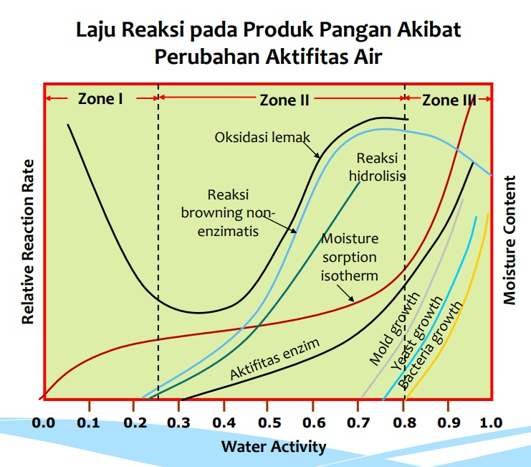
Water activity

Slide 9
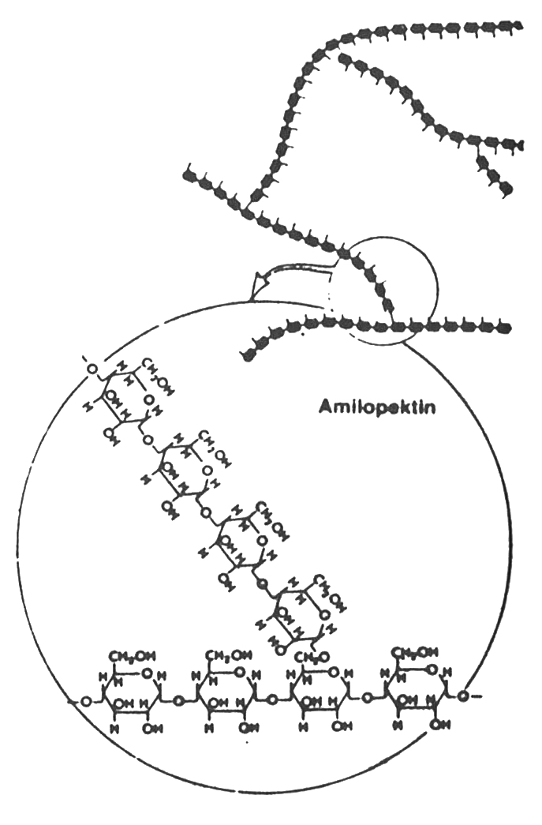
1. Metabolisme Karbohidrat
Monosakarida
Disakarida
Oligosakarida
Polisakarida
Karbohidrat:
Polisakarida
Enzim mikrobia
Monosakarida dan disakarida
Metabolisme dalam sel mikrobia melalui 5 jalur
EMP HMS ED Pentose Bifidus
Fosfoketolase

Slide 10
Jalur Embden-Meyerhof-Parnas (EMP) atau glikolisis, ditemukan pada fungi dan kebanyakan bakteri, serta hewan dan manusia.
Jalur Entner-Doudoroff (ED), hanya ditemukan pada beberapa bakteri.
Jalur Heksosamonofosfat (HMF), ditemukan pada berbagai organisme.
Jalur Fosfoketolase (FK), hanya ditemukan pada bakteri yang tergolong laktobasili heterofermentatif .
Hasil penguraiannya
H₂O, CO₂, energi dan sejumlah asam organik lainnya, seperti asam laktat, asam asetat, asam piruvat, etanol serta bahan-bahan organik yang mudah menguap. Perkembangan mikroba-mikroba dalam keadaan anaerob biasanya dicirikan sebagai proses fermentasi (Muchtadi dan Ayustaningwarno 2010).

Slide 11
2. Metabolisme Protein
Protein dalam bahan pangan:
Protein sederhana (albumin, globulin, keratin, kolagen)
Protein terkonjugasi (myoglobin, hemoglobin, casein)
Peptida
Mikroba dapat mengangkut asam amino berukuran kecil (8-10 asam amino) ke dalam sel
3. Metabolisme Lipida
Lipida tidak disukai oleh mikrobia karena berukuran besar dan hidrofobik

Slide 12
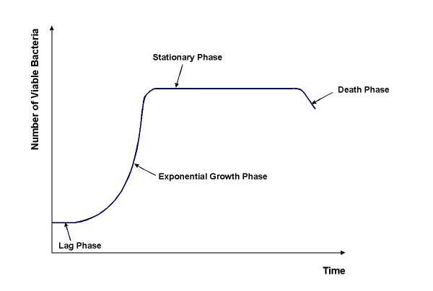
Fase Fermentasi

Slide 13
Fase Lag
Pada fase ini titik pertumbuhan nol, karena pada saat sel dipindah ke medium yg baru terjadi penyesuaian dengan lingkungan baru sehingga tidak segera terjadi pertumbuhan sel
Ciri-ciri fase lag :
Tidak ada peningkatan jumlah sel
Sel membesar ukurannya
Secara fisiologis sel aktif & mensintesa enzim
baru utk beradaptasi dg lingkungan baru

Slide 14
Fase Log
Tingkat pertumbuhan maksimal dan naik secara konstan
Tingkat pertumbuhan eksponensial dipengaruhi oleh Kondisi lingkungan (suhu, komposisi medium) Sifat genetik dari mikrobia
Fase Stationer / Tingkat pertumbuhan nol, ciri:
Terjadi akumulasi produk beracun, nutrien di dalam medium telah habis
Jumlah sel yg mati = yg membelah, sehingga jumlah sel seimbang (cryptic growth)
Jumlah sel yang hidup tetap
Walau tidak ada pertumbuhan, fungsi sel tetap berjalan seperti metabolisme maupun biosintesa.
Produksi beberapa metabolit sekunder adalah utama, terutama pada perpindahan dari fase logaritmik ke fase stasioner

Slide 15
Fase Kematian (Death Phase)
Tingkat pertumbuhan negatif, artinya jumlah sel yang hidup menurun
Pada beberapa keadaan dapat diikuti dengan terjadinya lisis dari sel sehingga turbiditas dan jumlah sel yg dihitung secara langsung akan berkurang sejalan dengan pengurangan sel hidup
Ciri-ciri :
Terjadi akumulasi lanjut produk metabolit yang menghambat nutrien penting dalam medium habis.
Jumlah sel yg hidup turun secara logaritmik.
Umumnya sel akan mati dalam bbrp hari atau bulan

Slide 16
Kelebihan Proses Fermentasi
Membuat produk yang tidak dapat, sulit atau tidak ekonomis diperoleh melalui proses kimia (enzim ➔ reaksi spesifik)
Kondisi proses lebih “lunak” (suhu ruang, tekanan atmosfir, pH netral)
Efektif ➔ biasanya laju reaksi enzimatis > reaksi kimia
Bahan baku dapat diperbarui ➔ produk bersifat lebih ramah terhadap lingkungan
Dapat mengubah bahan yang murah menjadi produk yang bernilai ekonomi tinggi
Contoh : pangan ➔ aroma, tekstur, daya cerna & daya tahan simpan lebih baik

Slide 17
Kelemahan Proses Fermentasi
Campuran produk kompleks (camp. sel mikroba, produk, hasil samping, sisa media)➔ proses hilir sulit
Cairan fermentasi bersifat encer & produk sedikit ➔ proses hilir mahal
Resiko kontaminasi selama fermentasi
Hasil beragam ➔ sel mikroba cenderung melakukan mutasi terhadap perubahan lingkungan, sehingga kehilangan kemampuan berproduksi dapat hilang/menurun

Slide 18
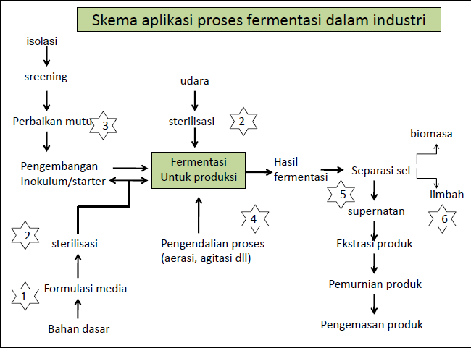

Slide 19
Tahapan Proses Fermentasi
Formulasi medium yg akan digunakan untuk menumbuhkan mikroorganisme, baik pada Enrichment (pengkayaan) maupun pada Proses Produksi
Sterilisasi Medium, Fermentor dan Perlengkapannya
Produksi kultur murni/campuran yg cukup utk menginokulasi pd tahap produksi
Optimasi produksi pd tahap Fermentasi produk dg kondisi Optimum
Ekstraksi (Pemanenan hasil) dan Purifikasi/pemurnian produk
Pembuangan effluen (limbah medium) yg dihasilkan selama produksi.

Slide 20
TIPE FERMENTASI
Fermentasi:
Fermentasi Aerob
Fermentasi Anaerob
Fermentasi fakultatif anaerob
Perubahan bahan pangan karena fermentasi mikrobia:
Mikrobia fermentatif memecah karbohidrat
Mikrobia proteolitik memecah protein shg menghasilkan bau busuk
Mikrobia lipolitik memecah lemak sehingga menghasilkan bau tengik
Pada dasarnya, fermentasi adalah menumbuhkan mikrobia fermentatif dan menekan pertumbuhan mikrobia proteolitik dan lipolitik.
Jenis produk fermentasi: dalam bentuk cair, semi padat dan padat.

Slide 21
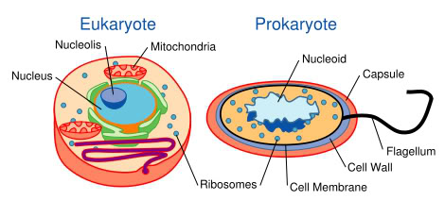
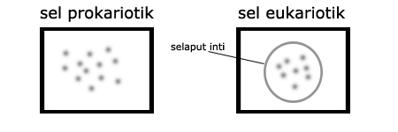
FERMENTASI DENGAN BAKTERI
Bakteri: mikroba prokariotik yg terdiri dari 1 sel atau banyak sel.
Bentuk bakteri: bulat, batang, koma/lengkung, spiral
Hal yg perlu diperhatikan pada fermentasi bakteri:
Substrat : karbohidrat, protein, lemak
pH : sekitar 5-8
aw : > 0,9
Eh
Suhu : biasanya antara 20 – 30 C
Ketersediaan oksigen : anaerob dan aerob

Slide 22
Sel prokariotik adalah sel yang tidak memiliki selaput inti. Maka materi genetik sel prokariotik tidak dibungkus oleh selaput. Kebanyakan sel prokariotik adalah uniseluler, walaupun ada pula beberapa yang multiseluler. Sel prokariotik uniseluler ini mampu membentuk koloni.
Sel eukariotik adalah sel yang memiliki selaput inti. Maka, materi genetiknya tidak tersebar melainkan dibungkus selaput. Jenis-jenis sel eukariotik meliputi: sel protista, sel hewan, sel tumbuhan, dan sel fungi.
Contoh produk hasil fermentasi bakteri:
Fermentasi susu : bakteri asal laktat, contoh produk: susu asam, yogurt, keju, mentega, buttermilk
Fermentasi sayuran : bakteri, contoh: pikel, kimchi, sauerkraut
Fermentasi vinegar : bakteri dan yeast
Fermentasi: ikan peda, kecap ikan, terasi, katsubobushi, tuna jerki dsb.

Slide 23
Fermentasi Bakteri Asam Laktat (BAL)
Bakteri asam laktat adalah kelompok bakteri yang melakukan penguraian karbohidrat (glukosa) menjadi asam laktat yang akan menurunkan pH serta menimbulkan rasa asam (Muchtadi dan Ayutaningwarno 2010).
Merupakan bakteri Gram-positif, batang atau kokus yang tunggal, berpasangan atau rantai tidak berspora, terkadang membentuk segi empat, katalase negatif, toleran terhadap asam dan anaerob fakultatif (Defigueredo dan Splittstoesser 1976; Mozzi et al. 2010).
Bakteri yang termasuk kelompok bakteri asam laktat adalah Aerococcus, Carnobacterium, Enterococcus, Lactobacillus casei, Lactococcus, Leuconostoc, Pediococcus cereviceae, Lactobacilus plantarum, Pediococcus halophilus, Staphylococcus epidermidis, Micrococcus sp. dan Bacillus sp (Rahayu et al. 1992 dan Ringo dan Gatesoupe 1998)
Dilakukan dengan 2 cara:
BAL homofermentatif: memecah heksosa menjadi asam laktat saja
BAL heterofermentatif: memecah heksosa menjadi asam laktat, CO₂, dan etanol
Faktor yang Mempengaruhi Pertumbuhan Bakteri Asam Laktat Proses fermentasi sangat dipengaruhi oleh adanya pertumbuhan bakteri asam laktat. Oleh karena itu, perlu dibuat kondisi yang ideal bagi pertumbuhan bakteri tersebut. Faktor-faktor lingkungan yang mempengaruhi pertumbuhan bakteri asam laktat antara lain adalah suhu, nilai pH, kadar garam, dan karbohidrat.

Slide 24
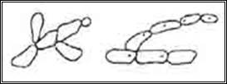
E. FERMENTASI DNG YEAST
Yeast (khamir / ragi)i:
Bersel tunggal
Ukuran 5-10 kali lebih besar dari bakteri
Bentuk: bulat, oval, silinder, segitiga, seperti botol, seperti lemon, dll.
Eukariotik
Kondisi untuk fementasi yeast:
- Fakultatif anaerob
pH : 1,5 – 8,5
aw : 0,6 – 0,9
Suhu : 20 – 45 C
Contoh produk pangan hasil fermentasi yeast: roti, bir, wine.
Sacchamoryces sp sering digunakan pada fermentasi yeast

Slide 25
F. FERMENTASI DENGAN KAPANG
Mold / kapang:
Multiseluler (banyak sel)
Bentuk: benang (filamen)
Mudah dilihat karena berserabut spt kapas
Eukariotik
Terdiri dari hifa (kumpulan benang-benang). Kumpulan hifa
membentuk miselium.
Beberapa memiliki septa (penyekat) pada hifa.
Mold lebih besar dari yeast
Kondisi fermentasi mold:
Aerob
Suhu 20 – 37 C
Aspergillus sp dan Penicillium sp sering digunakan pada fermentasi bahan pangan.
Contoh produk: keju biru, keju putih, kecap, tauco, sake, anggur beras, tempe

Slide 26
JENIS FERMENTASI PRODUK PERIKANAN
Fermentasi untuk pangan:
Kecap ikan
Bakasang
Terasi
Ikan peda
Jambal roti
Petis
Ikan tukai
Wadi asin
Picung
Bekasam
Cincalok’Naniura
Pudu
Rusip
Katsuobushi
Non pangan:
Silase
Tepsil/tepung silase
Pupuk rumput laut
Garam: Fungsi utama penambahan garam
Menghambat pertumbuhan bakteri pembusuk dan pathogen.
Penurunan kadar air
Menumbuhkan mikroorganisme fermentasi tahan garam
Selama proses fermentasi terjadi peroses biokimia oleh enzim merubah protein dan lemak.
Protein → Asam amino dirubah menjadi: amina, asam keton, ammonia dan karbondioksida.
Lemak → Asam asam lemak volatile dan non volatile serta senyawa” karbonil
Fermentasi menggunakan kapang: Aspergillus sp
Fermentasi: biologis dan kimia
Kombinasi mikroba, kapang dan yeast

Slide 27
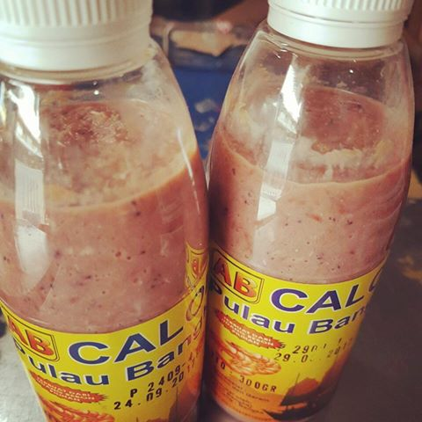
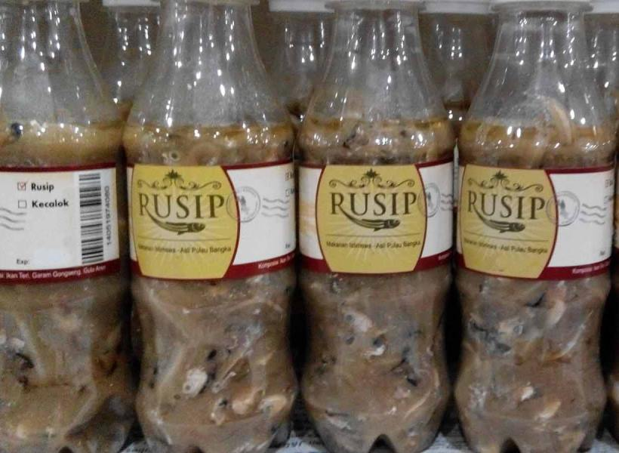
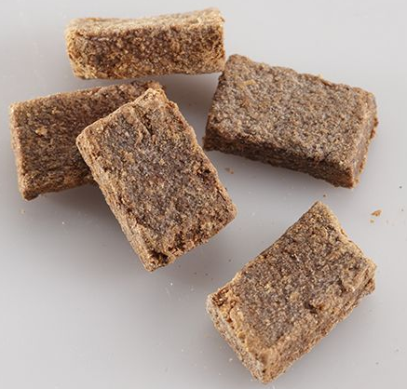
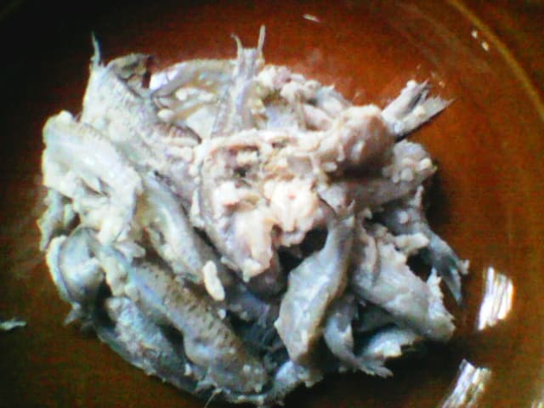
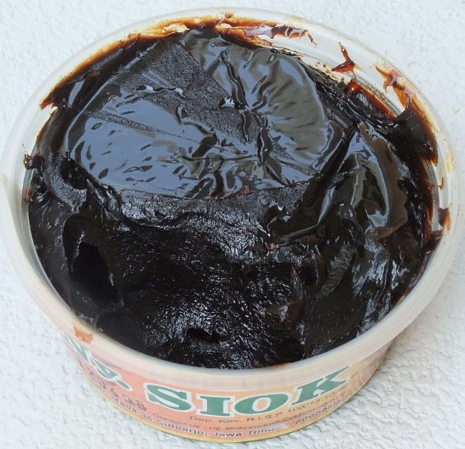
Jenis jenis produk fermentasi ikan
Rusip dari ikan teri
Ikan peda dari ikan lembung
Cincalok dari udang kecil/ebi
Terasi dari ikan/udang
Bekasam
Petis udang/ikan

Slide 28
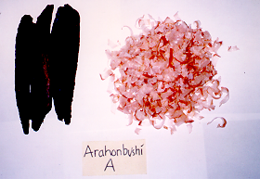
IKAN KAYU
(Katsuobushi)

Slide 29
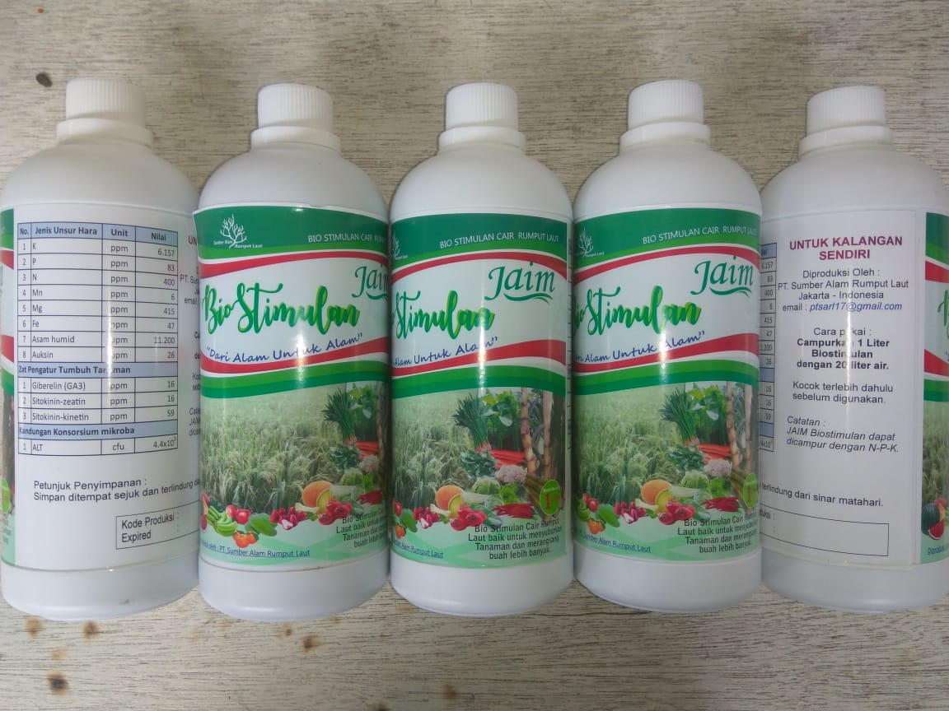
H. FERMENTASI CAMPURAN
Fermentasi campuran menggunakan kultur starter yg merupakan campuran antara bakteri, yeast atau mold.
Contoh produk: biofertilizer rumput laut yang menggunakan kombinasi bakteri, kapang dan ragi
Fermentasi-proses/file
Konsorsium: Mikroba, yest, kapang

Slide 30
Pengaruh fermentasi thp mutu bahan pangan:
Pengayaan diet dengan flavor, aroma dan tekstur
Pengawetan
Pengayaan zat gizi
Detoksifikasi
Mengurangi waktu pengolahan dan bahan pangan
Fermentasi dapat menghasilkan senyawa yang bersifat fungsional (dapat mempengaruhi fungsi fisiologis tubuh).

